Slide 1
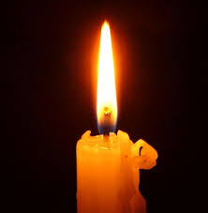
Вони померли від СНІДу
Перші жертви – видатні люди
Дженікс Джоплан – королева блюзу і рок-н-ролу,
1971р.
Джимі Хендрікс- гітарний геній ,
1970р.

Slide 2
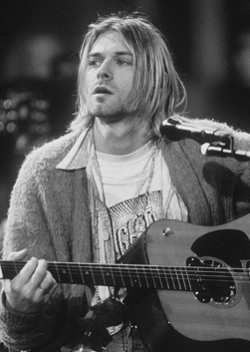
Курт Кобейн, соліст групи “Нірвана”

Slide 3
Рок Хадсон, американський актор

Slide 4
Джіа Каранджі, супермодель

Slide 5
Фреді Меркюрі - найбагатший музикант британського гурту “Queen”

Slide 6
Рудольф Нурієв – танцівник і соліст Маріїнського театру, директор трупи Паризької Гранд-опери

Slide 7
Артур Еш – американський тенісист

Slide 8
Офра Хаза - ізраїльська співачка і актриса

Slide 9
Джейкоб Лекхето - футболіст “Локомотиву” з Південної Африки

Slide 10
Надя Бенаісса - німецька співачка, учасниця поп-групи “No Angels”

Slide 11
Алея “Роздолля роздумів” у Берліні

